Slide 1
阶段性学习报告
张佳敏
9.3

Slide 2
Data Preprocessing
case study
量化交易 理性 股票
长期股票价格不可预测 彩票 底层数据随机 不可预测（数据挖掘先考虑有无规律）
数据存在内在分组
暴力游戏和犯罪 ->不能简单的根据数据得出结论
CEO身高关系
飞机装甲中弹关系，幸存者偏差问题，一个成功者的背后有无数失败者的例子。样本本身是有偏差的。（统计学）
格力空调和九阳的例子
正向分析和反向分析，缺少时间维度
瞎子摸象

Slide 3
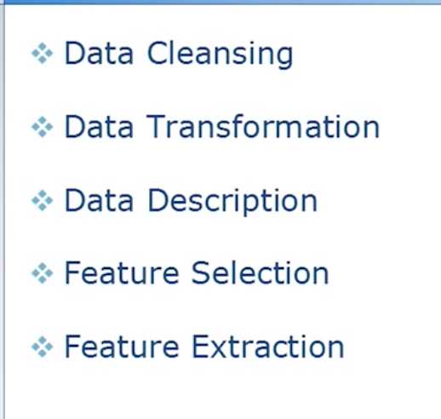
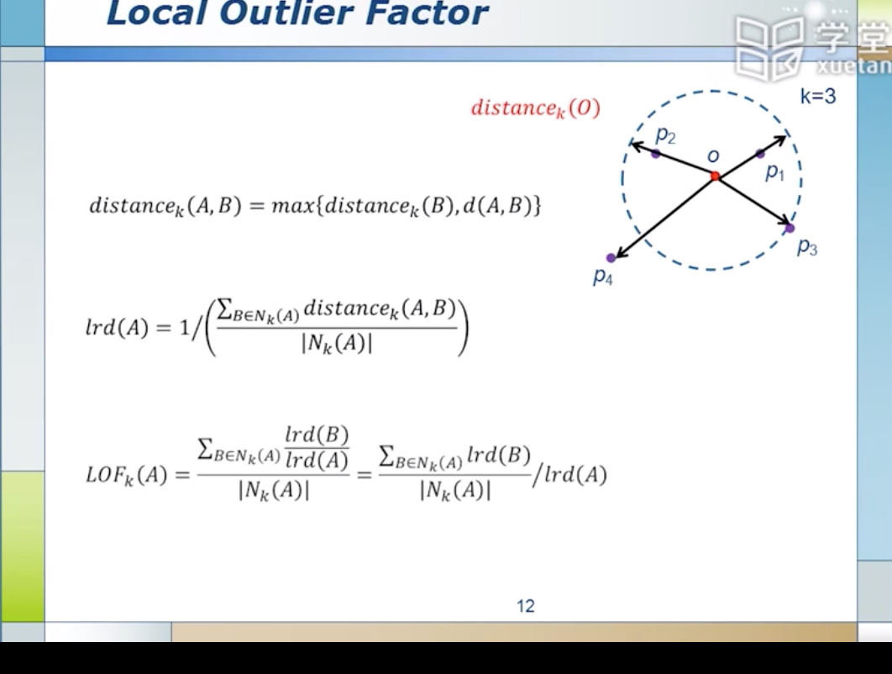
Data Preprocessing
data is dirty 数据确实 缺失数据 数据太多 数据类型 ->较繁杂
missing data :不同原因 ，不同类型
怎样处理？
1.ignore 2.重新收集 猜 3.自动填 均值等
离群点outliers 和整体数据差异大 姚明
case：anomaly异常（若是巨人症）
如何检测离群点:
Outline:

Slide 4
Data Preprocessing
duplicate data
如何找出冗余的信息，重复的信息
因组合比较不切实际
滑动窗口 数据挨着放 生成key，
先比较两个人的姓，再比较名（外国人）文化上存在差异

Slide 5
Data Transformation
数据类型：连续型，离散型，ordinal（average good best），nominal ，string
type conversion 编码
如何编码 0001 0010 0100 1000颜色不能太多
sampling 采样
数据库越来越大，对数据进行采样，减少时间复杂性
统计学采样和大数据采样
根据需要进行记录
调整类的比例，采样是进行比例调整

Slide 6
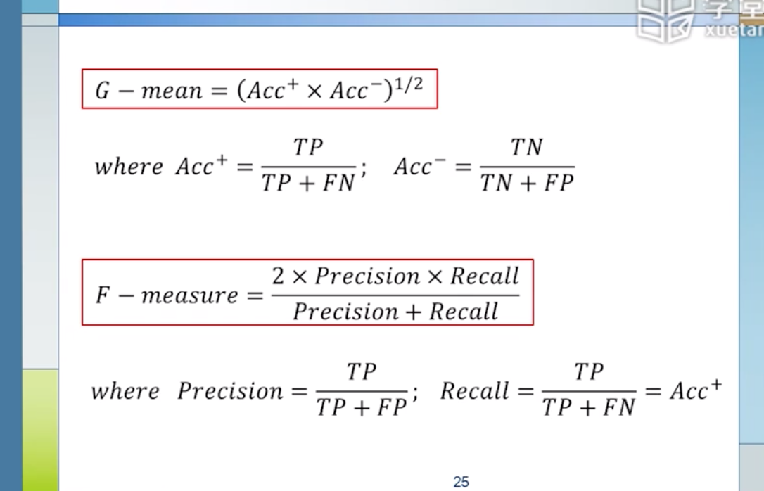
Data Transformation
Imbalanced Datasets
不平衡数据集
需要用新的度量模式

Slide 7
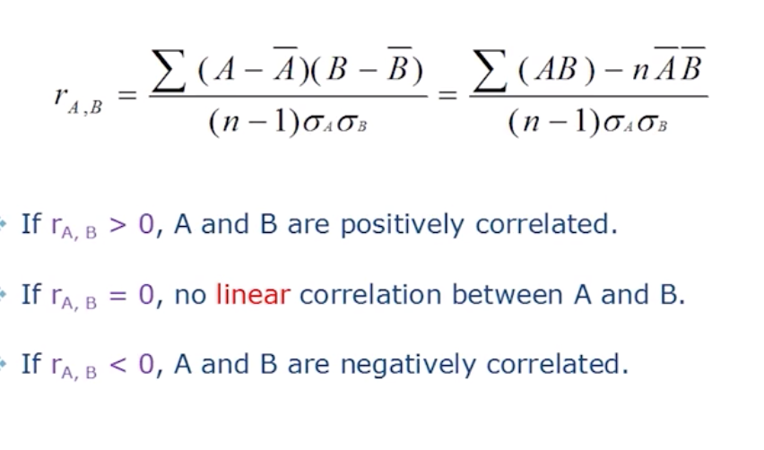
Data Transformation
Over-Sampling
向上采样
生成近邻点，不是简单复制
Boundary Sampling
边缘点更具有意义 节省大量计算资源
Data Description
用中位数更具说服力，统计学，比平均数更具说服力，马云 财富例子
如何计算两个数据相关性：->
0不代表不相关，代表没有线性相关

Slide 8
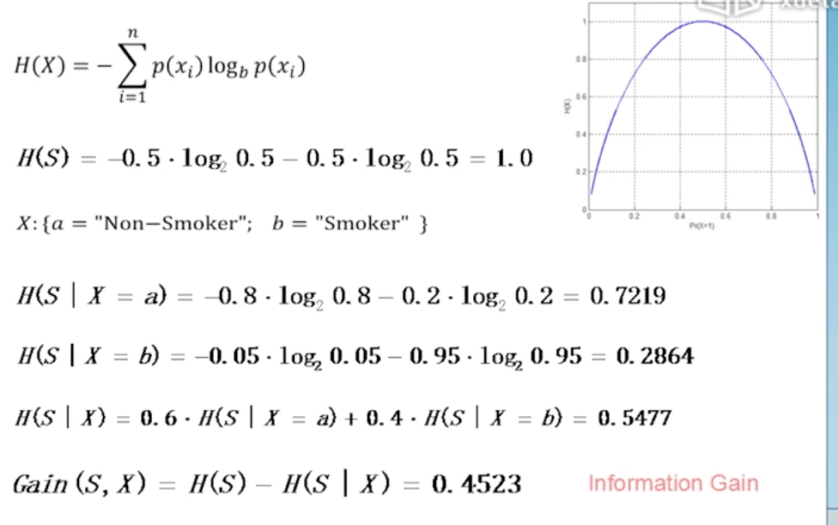
Data Transformation
feature selection
属性选择
属性太多空间维度太大，问题难度太多，
量化->用Entropy熵
1代表最不确定
0.5不确定最高，y轴熵最高
最后的差值为Information gain 越大越好，效能越高
信息增益

Slide 9
Data Transformation
feature subset search
组合太多
用branch and bound
属性五选2
一个一个去找，找出最优的组合，会有属性龙鱼，或者相关性，合在一起并无用
方法：
top k individual features
sequential forward selection
sequential backward selection

Slide 10
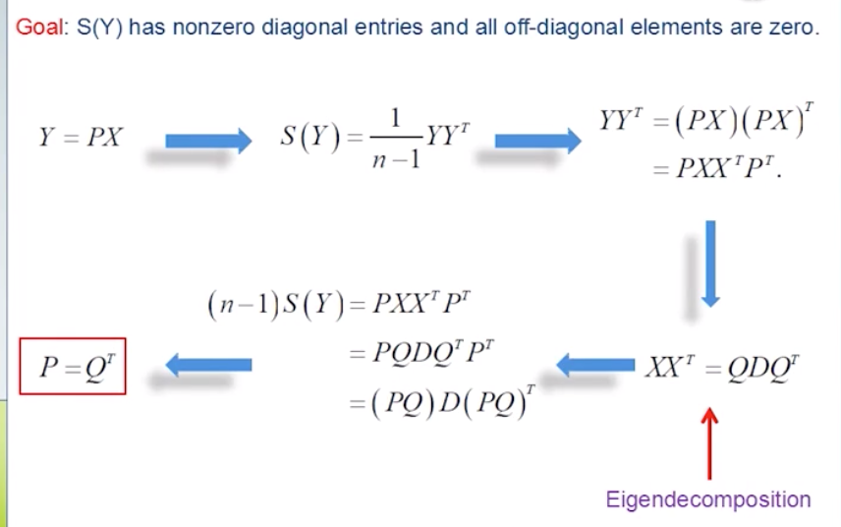
Feature extraction
Principal component analysis
不同映射方式，信息损失不同
坐标旋转remove correlation
how to?
拉格朗日乘数法
Lagrange Multipliers重要的优化方法

Slide 11
Feature extraction
用Matlab做pca会很方便
Pca 可将N维空间降维一维、二维。。。。做一个矩阵的分 解，计算量不大。
做分类问题用pca，pca是不考虑class information的
linear discriminant analysis
有标签的数据，线性判别分析
降维保留的是类的区分信息
Measure of separability 投影过来可区分性

Slide 12
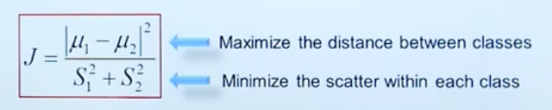
Feature extraction
Fisher Criterion
fisher 的判别准则
往旋转一定角度的方向投
有一个准则进行判断：
LDA
C-class lda
类可以分的比较开

Slide 13
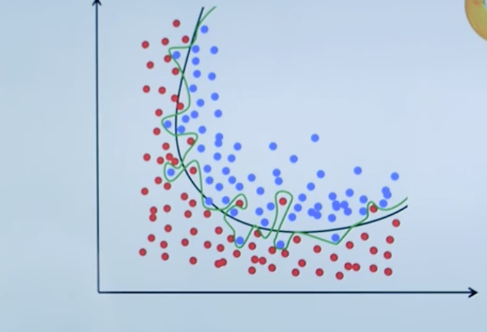
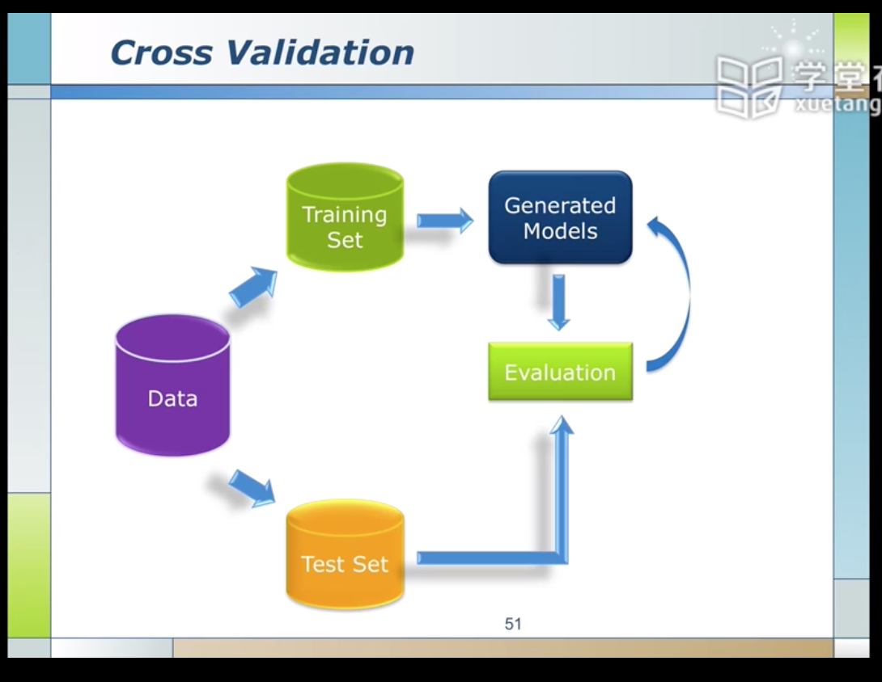
Classification
classification boundaries
分类时prefer平滑的曲线
避免overfitting
cross validation
训练集测试集需避免重合

Slide 14
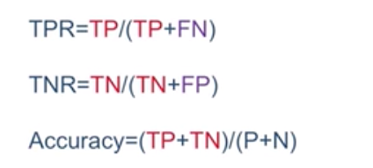
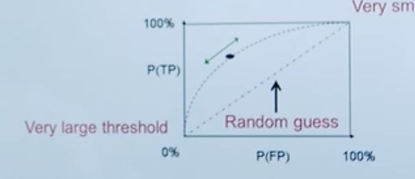
Classification
confusion matrix 混淆矩阵
将各种情况列举出来
roc曲线 ：Receiver operating characteristic
roc接近1越准确
random guess代表中间这条曲线
cost sensitive learning 权重，错误代价
错误有不同危害，需要有权重
lift analysis
评价模型实际使用的效能

Slide 15
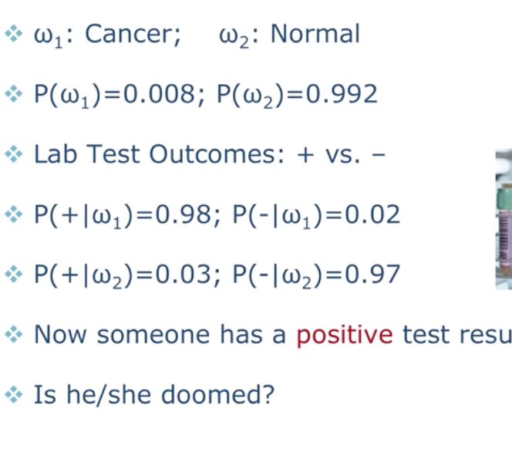
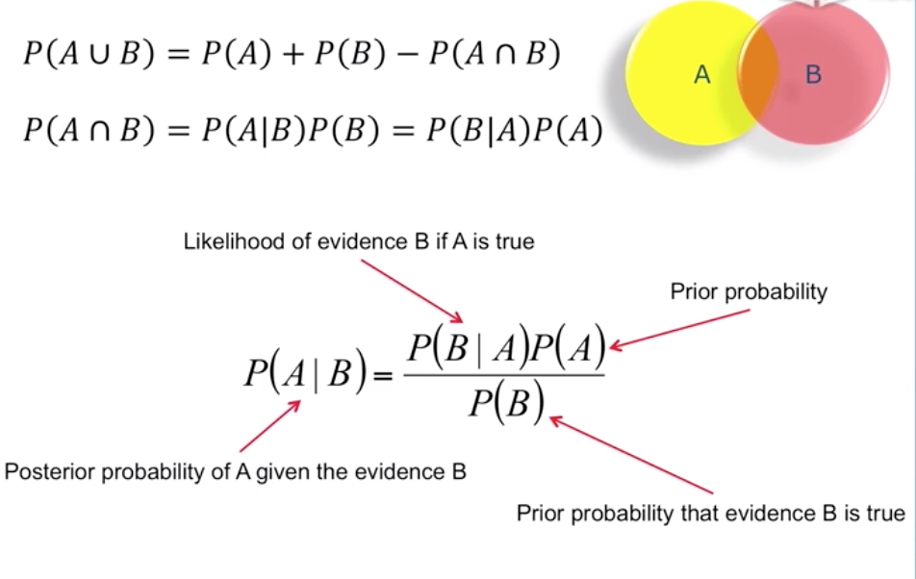
Classification
a kind of supervised learning
有输入，有输出
需要有label
height weight->boy, girl
贝叶斯定理 Bayes theorem
射击例子
A 0.6 B 0.5 a|c=0.75
癌症例子

Slide 16
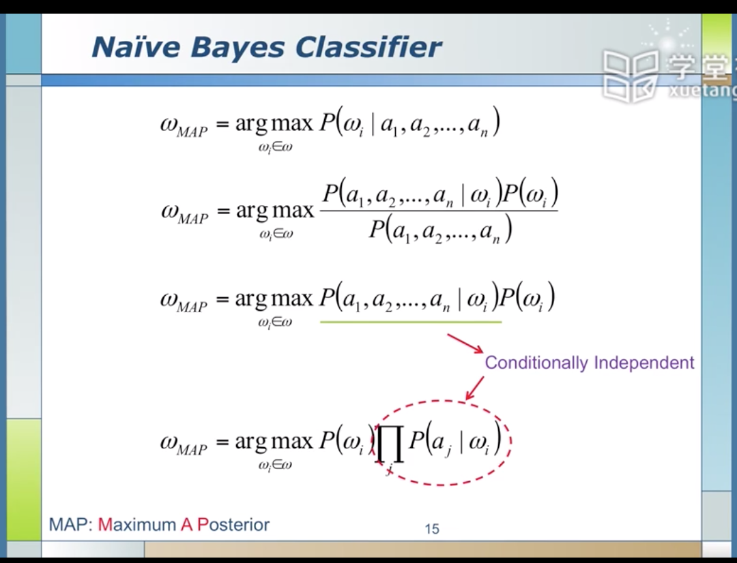
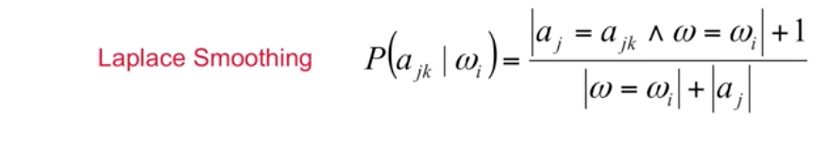
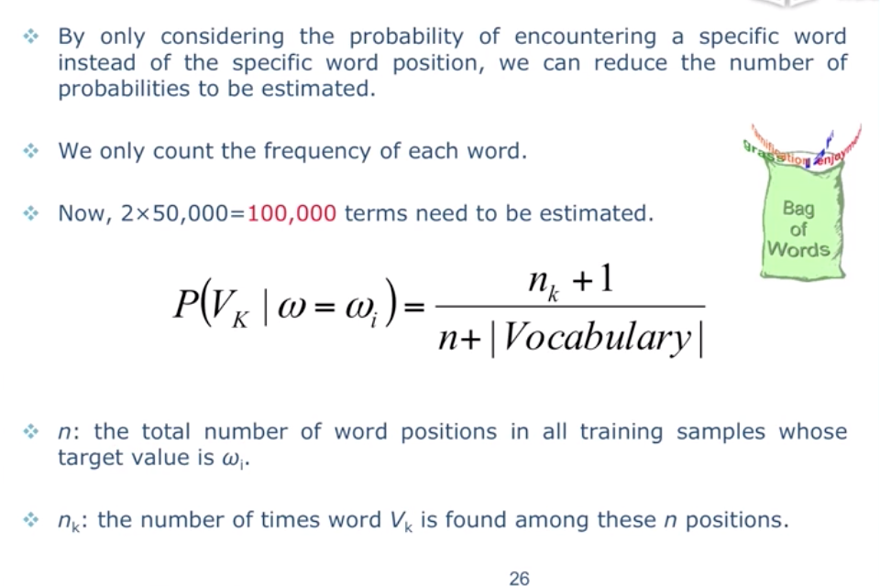
Classification
用bayes做分类 ：朴素贝叶斯
独立与条件独立 conditionally independent
独立与相关的关系
independent 不等于uncorrelated
拉普拉斯平缓避免出现概率为0的情况
bayes也可以用来做文本分类
考虑单词出现频率 词袋模型 bag of words

Slide 17
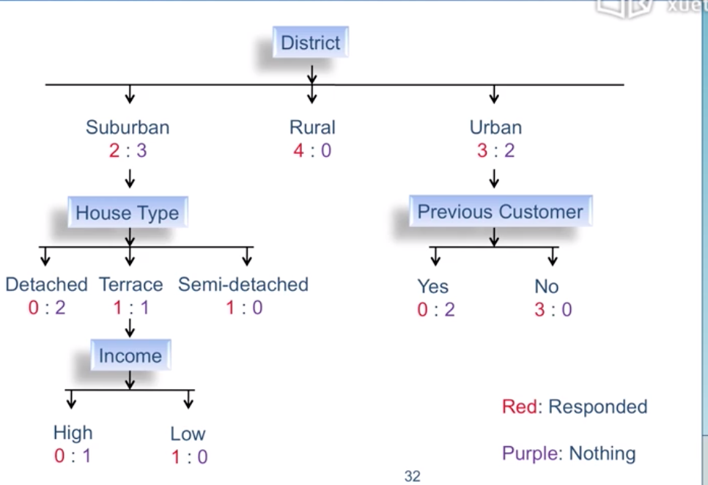
Classification
决策树Decision making
模仿人类思考做决策
形成一个清晰易懂的一个规则，符合人的思维逻辑
例子：Marketing 用户划分 ，高收入 市中心 购买与否 做促销有针对性 找到真正可能成为客户的人

Slide 18
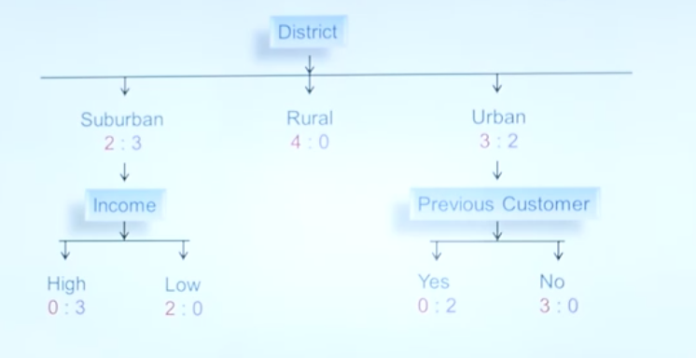
Classification
决策树并不惟一
树的好处，
可以把规则写出来
可以写成很多树

Slide 19
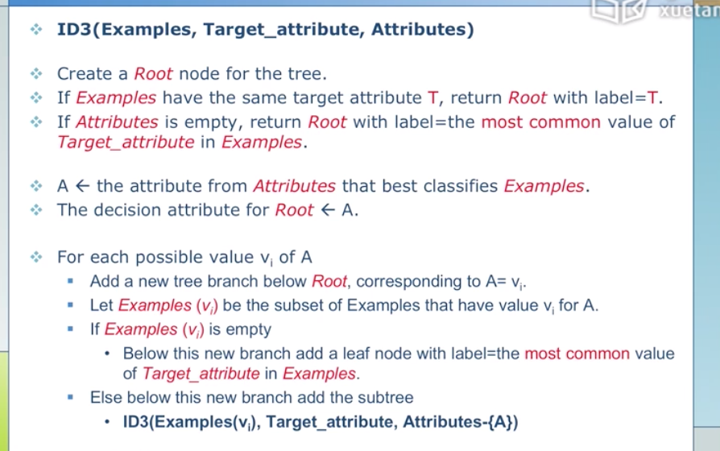
Classification
ID3
拿什么属性去分类
怎样选择属性
数据预处理中提到的entropy用在了决策树中
算法，递归结构
叶节点纯即不再分 如：3:0
当不再有属性时，不再继续分

Slide 20
Classification
overfitting
过学习
控制数的规模
防止：剪支pruning
剪太多会是数据太简单，无能力描述情况
entropy bias
属性会将样本分的太细，不是特别好，一分为二一分为三
Continuous attributes
连续型，需切分点 threshold

Slide 21
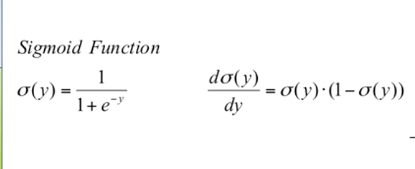
Classification
Neural networks
神经网络
分布式
神经网络如何学习
有输入有输出
沿着误差的梯度向下走
Gradient descent
learning rate慢慢沿着梯度修改
Multilayer perceptron
多层感知
一个隐含层hidden layer
线性不可分问题，将原问题转化为简单的问题
sigmoid threshold unit

Slide 22
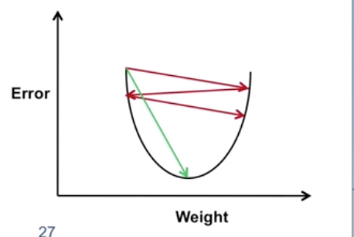
Classification
使输出始终在0-1之间
在0.5导数最大
导数为0训练特别慢
为了推导方便。
Back propagation rule
逆传播算法
有输入有权重
误差对于某个权重求偏导
激活函数不同，对于输出层神经元比较简单
表达能力很强
overfitting
学习率设成0.1 0.2，不可以过大过小
过大梯度降的过大，learning rate选择比较重要

Slide 23
Classification
Beyond BP Networks
Elman Network 有一定的记忆能力copy并反馈实现memory
Hopfield network
也有memory功能，全互联
pattern 通过训练让每一个模式对应网络能量的极小值

Slide 24
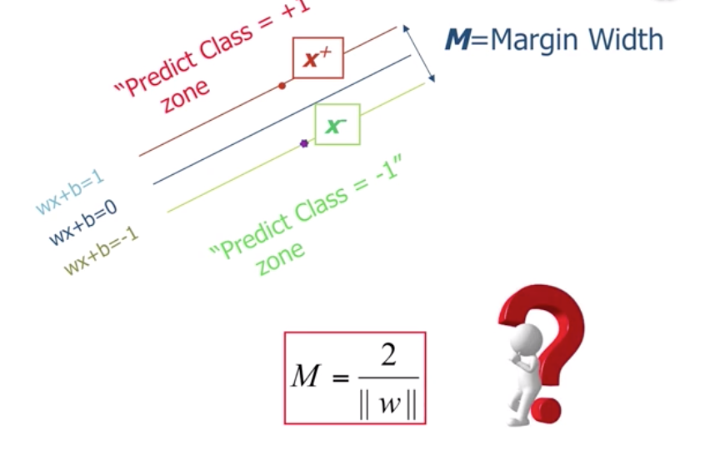
Support Vector machine
支持向量机
本源是线性分类器
Margins与support vectors
支持向量决定可移动的范围，即margin
由很少的点决定
svm不仅可以分类，还可以最大化margin
空间一个点到一条直线的距离

Slide 25
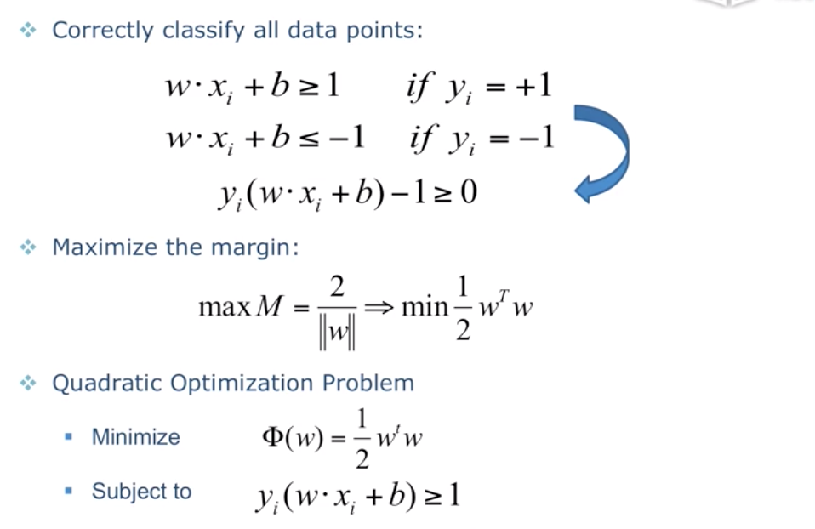
Support Vector machine
Objective function
正样本负样本先分对
how?
然后最大化margin

Slide 26
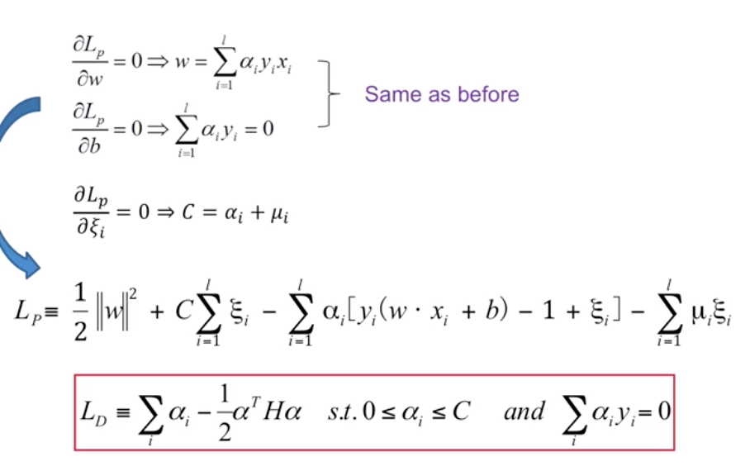
Support Vector machine
Soft margin
放宽约束条件，最终svm目标表达式
处理具有噪点的情况，遇到线性不可分的问题，是无能无力的

Slide 27
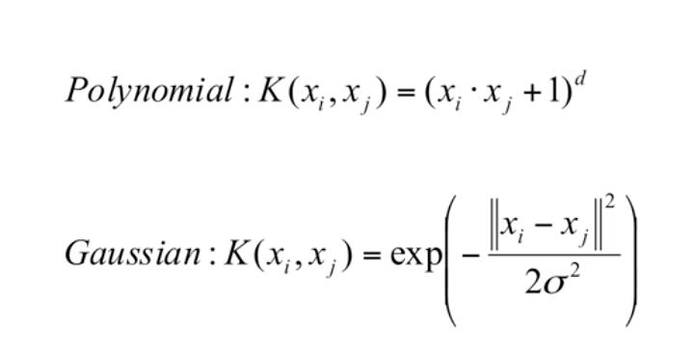
Support Vector machine
Kernel Trick
kernel函数
Gaussian函数
在普通的空间进行高维操作

Slide 28
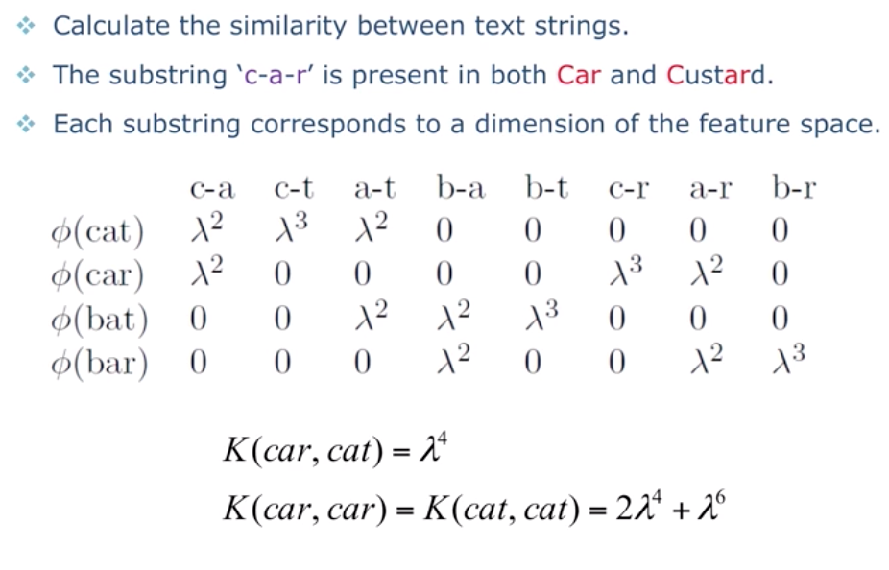
Support Vector machine
String kernel
对于文本来说有专门的kernel
将其中的字串全部提出来

Slide 29
Support Vector machine
SVM Roadmap
最初就是一个分类器，用来最大化margin，
引入soft margin处理噪点，为了解决线性不可分问题，用映射投到高维空间，涉及到更复杂的计算，然后kernel函数用来解决高维空间计算。

Slide 30
总结
近两周，学习重点主要在Data Mining,其中已完成
Data Processing
Data Transformation
Classification
Support Vector machine
这四部分的学习，需进一步加深理解，另数据挖掘的剩余部分会在一周内完成
下周会继续复现中文分词论文里实验并加深理解

